Slide 1
STEAM HUB
API, 회원 관리, 게시글 CRUD, File 관리, REST
01. ERD
02. 페이지 흐름도
03. 역할 분담
04. 핵심 기술 설명 및 시연
05. 마무리
GROUP BY LJNK

Slide 2
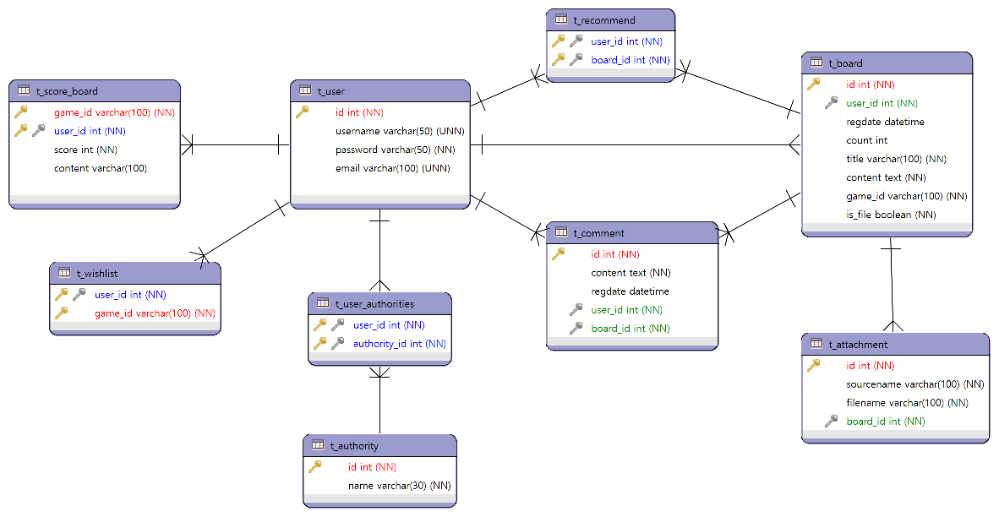
PROJECT ERD
LJNK
ERD
프로젝트에 사용된 데이터베이스의 전반적인 설계

Slide 3
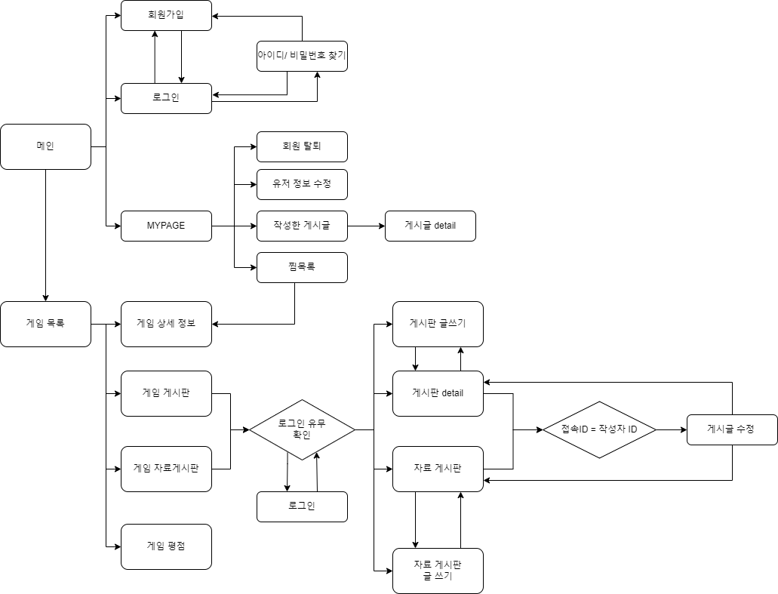
FLOWCHART
LJNK
페이지 흐름도
실제로 페이지들이 동작하는 순서들을 나열

Slide 4
VIEW
LJNK
시연
실제로 작동하는 웹 어플리케이션의 모습

Slide 5
Security / User / Mypage
전왕근
SECURITY
SECURITY 설정 – 접근 권한 설정
API WISH LIST REVIEW BOARD
SECURITY
USER
MYPAGE
COMMUNITY BOARD
- CRUD
RECOMMDEND
COMMENT
FILE BOARD
- CRUD
RECOMMEND
FILE UP/DOWNLOAD
PAGINATION
전왕근
이정준
노승현
강현수

Slide 6



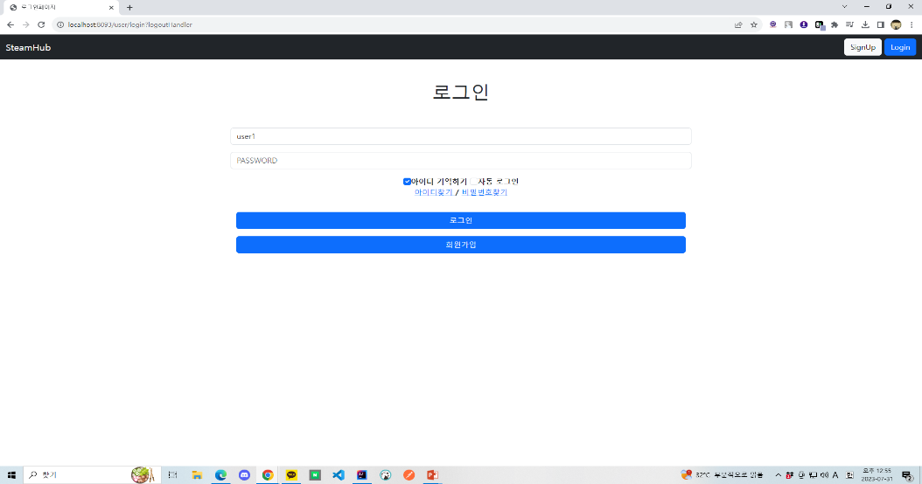
SECURITY / USER / MYPAGE
Security / User / Mypage
SECURITY
USER
MYPAGE
전왕근

Slide 7
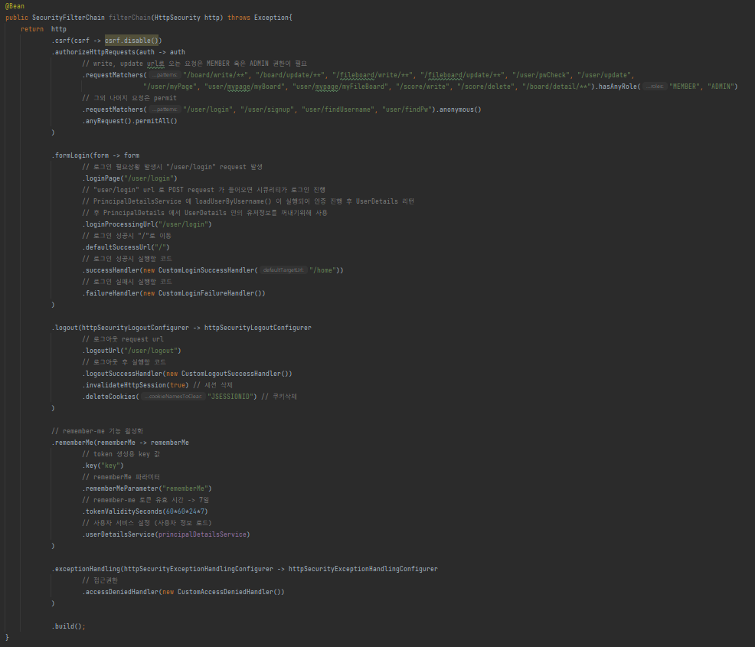
Security / User / Mypage
전왕근
SECURITY
SECURITY 설정
접근 권한 설정
로그인 설정
로그아웃 설정
쿠키 설정
예외 설정

Slide 8
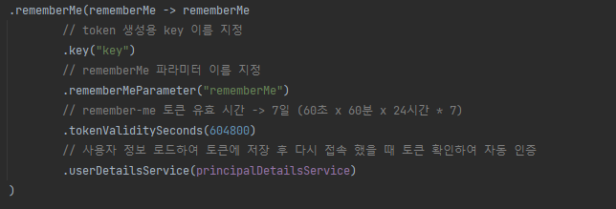
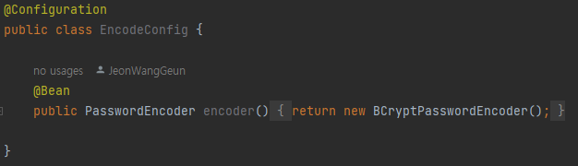
Security / User / Mypage
전왕근
SECURITY
SECURITY 설정 – 쿠키 설정 (RememberMe)
SecurityConfig -> PrincipalDetailsService -> UserService -> SecuirtyConfig

Slide 9
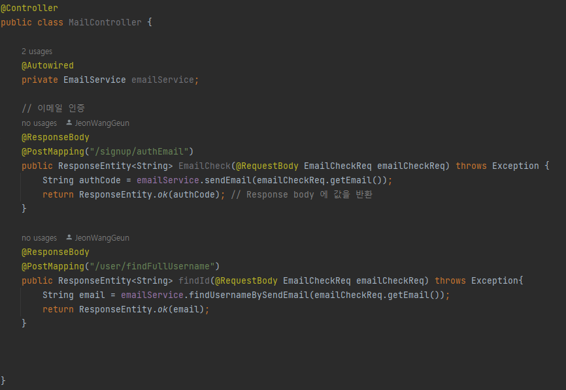
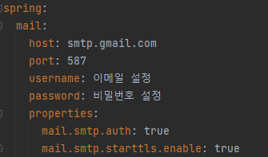
Security / User / Mypage
전왕근
USER
USER CREATE – JAVAMAIL
CONTROLLER
DEPENDENCY
APPICATION.yml

Slide 10
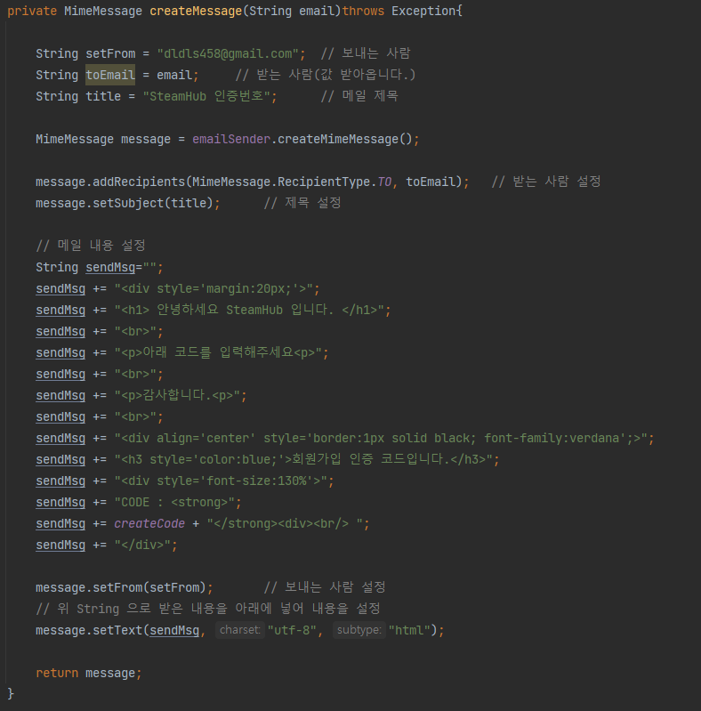
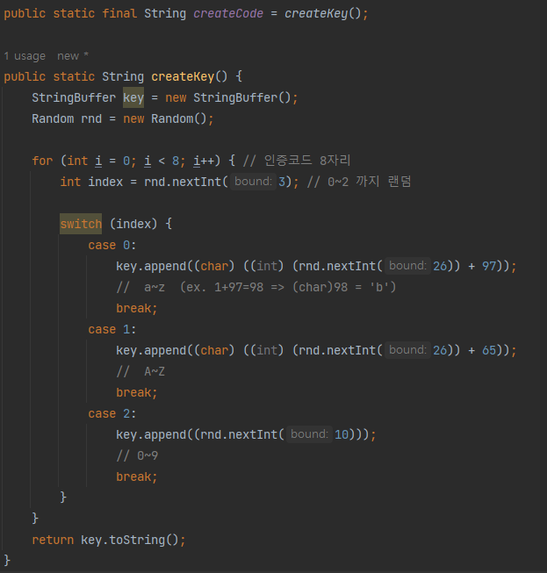
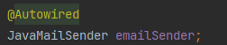
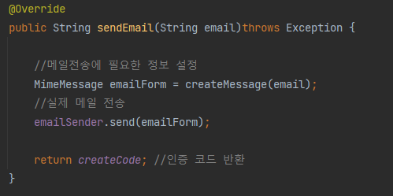
Security / User / Mypage
전왕근
USER
USER CREATE – JAVAMAIL
SERVICE
CreateCode 반환

Slide 11
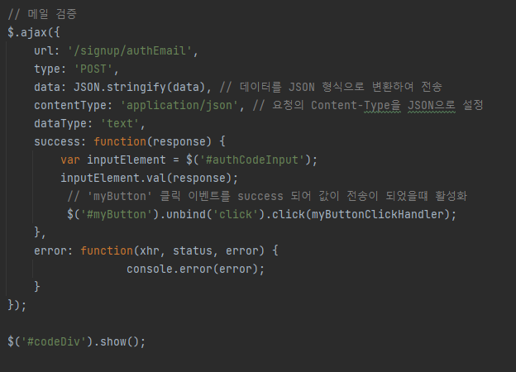
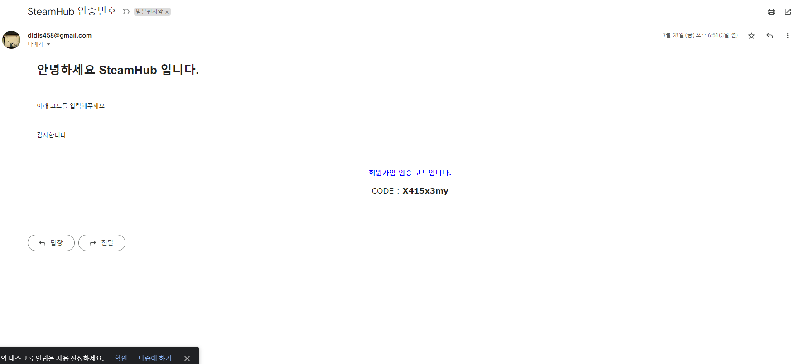
Security / User / Mypage
전왕근
USER
USER CREATE – JAVAMAIL
JAVA SCRIPT
WEB
Ajax로 응답받은 값을
Value 값으로 입력

Slide 12
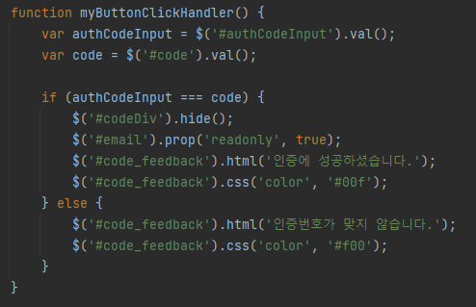
Security / User / Mypage
전왕근
USER
USER CREATE – JAVAMAIL
JAVA SCRIPT
Ajax로 응답 받은 값
이메일로 받은 값
Ajax가 응답이 완료 되어 값이 전송 되었을때 클릭 이벤트 활성화

Slide 13

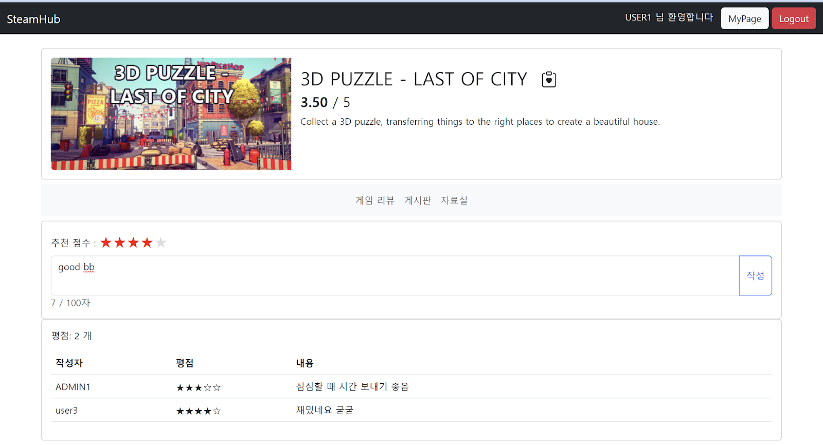
API, 찜 기능, 리뷰
API, Wish List, Review Board
01. API 받아오기
02. 무한 스크롤
03. API 데이터 활용하기
04. 찜 목록 기능
05. 리뷰 남기기 기능
이정준

Slide 14
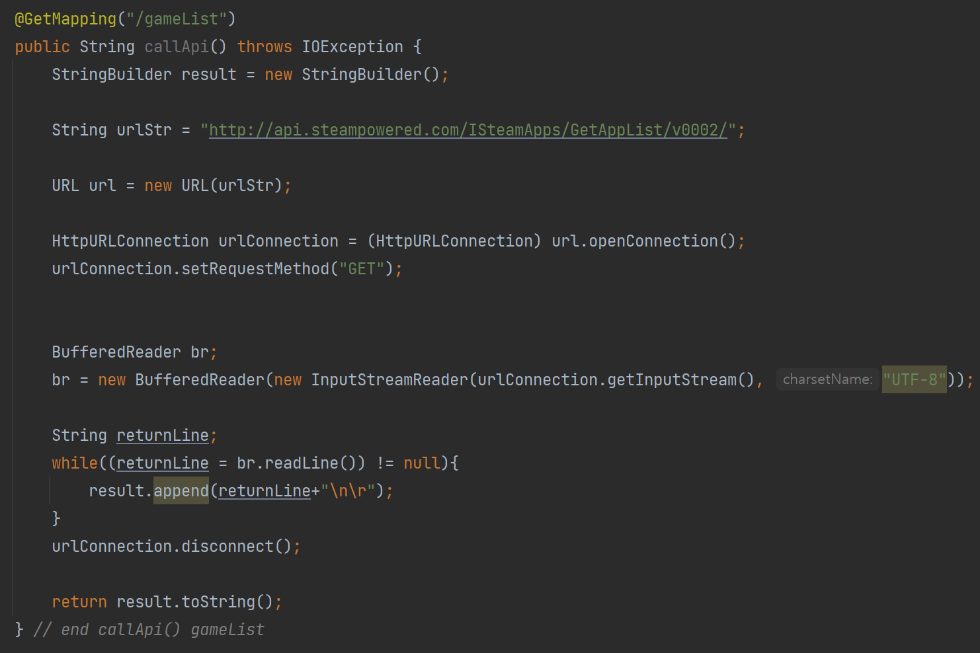
API 다루기
이정준
API 받아오기 - AppList
API 데이터를 백엔드(JAVA)에서 가져오고, 프론트에서 다루게 한다.
크롬의 CORS제약으로 인해, 원활한 가동을 위해 백엔드(JAVA)에서 API를 받아오는 방식을 사용
StringBuilder
URL, HttpURLConnection
BufferedReader - InputStreamReader
연결 끊기, 문자열 값으로 리턴됨

Slide 15
API 다루기
이정준
API 받아오기 - AppList
API 데이터를 백엔드(JAVA)에서 가져오고, 프론트에서 다루게 한다.
이때 불러오는 데이터의 형태는 아래와 같다
{
}
"applist": {
}
"apps": [
]
{
"appid": 00000,
"name": "xxxxx"
},

Slide 16
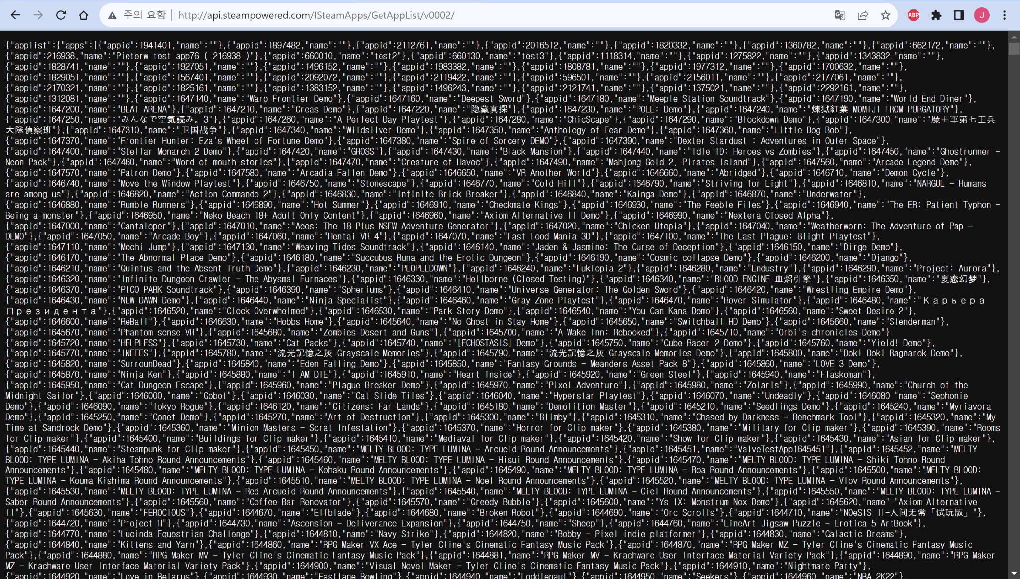
API 다루기
이정준
API 받아오기 - AppList
API 데이터를 백엔드(JAVA)에서 가져오고, 프론트에서 다루게 한다.
실제로 불러와지는 데이터는 양이 많아 무한 스크롤을 통해 구현
무한 스크롤이나 페이징이 없으면 HTTP 500 error (주로 서버 사용량 폭주가 원인)

Slide 17
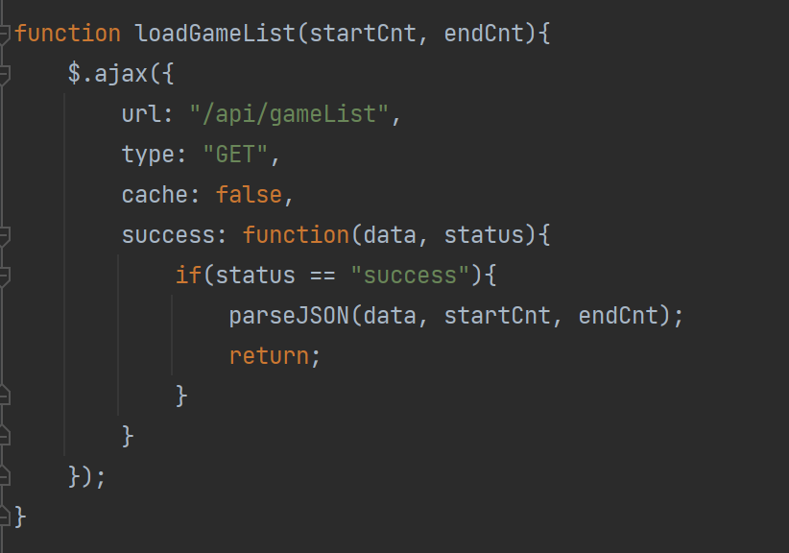
무한 스크롤 구현하기
이정준
API 데이터 다루기 – 무한 스크롤
API 데이터를 백엔드(JAVA)에서 가져오고, 프론트에서 다루게 한다.
loadGameList()를 통해 구현.
parseJSON()은 받아온 데이터를 HTML로 변환해주는 함수
이때 startCnt, endCnt는 로딩 할 APP들의 순서이다.

Slide 18
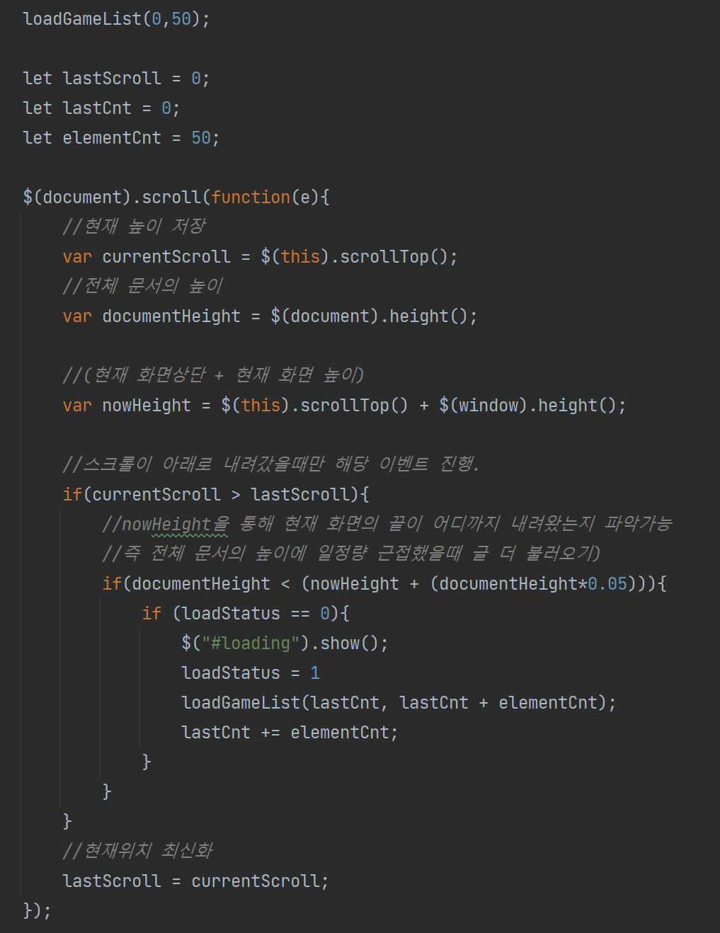
API 다루기
이정준
API 받아오기 - AppList
API 데이터를 백엔드(JAVA)에서 가져오고, 프론트에서 다루게 한다.
첫 페이지 로딩에는 50개의 앱들을 뿌려주고 그 다음 부터 스크롤이 내려갈 때마다 이 함수가 실행된다.
scrollTop() : 현재 스크롤의 높이
$(document).height() : 전체 문서의 높이
$(window).height() : 보여지는 화면의 높이

Slide 19
API 다루기
이정준
API 받아오기 - AppDetail
API 데이터를 백엔드(JAVA)에서 가져오고, 프론트에서 다루게 한다.
AppDetail은 헤더 영역에 보여질 게임의 기본 데이터를 뿌려줌
게임 이름, 게임 설명을 가져와 헤더에 보여주기로 설계
하지만 DEMO앱 및 데이터가 존재하지 않는 APP이 존재→ 구별할 방법이 필요

Slide 20
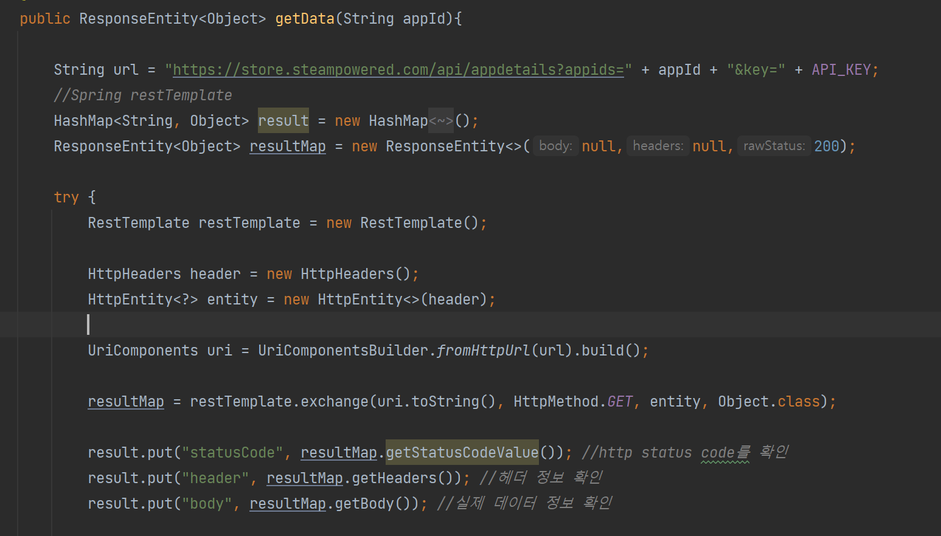
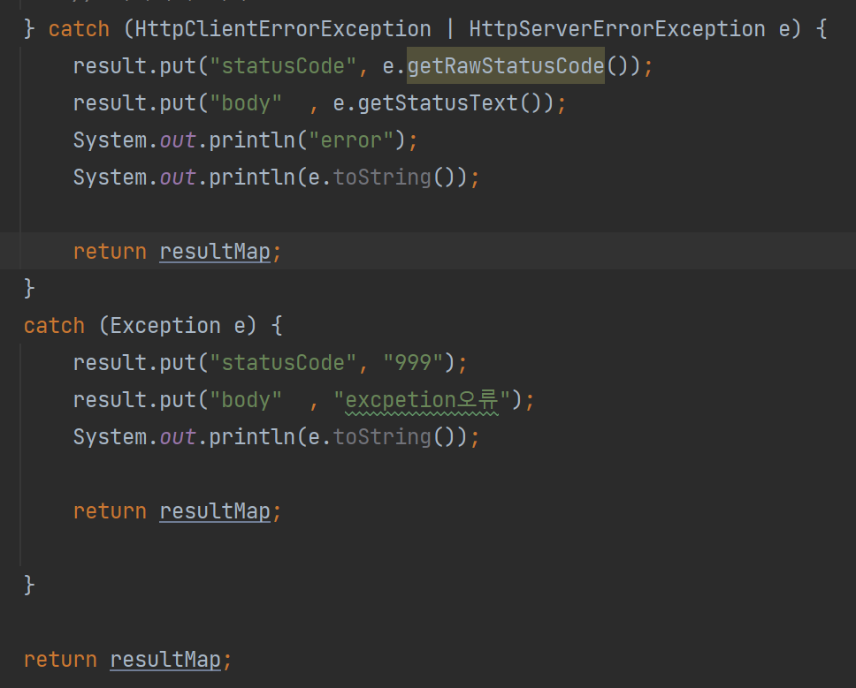
API 다루기
이정준
API 받아오기 - AppDetail
API 데이터를 백엔드(JAVA)에서 가져오고, 프론트에서 다루게 한다.
ResponseEntity를 통해 http status code, header, body로 받아내 리턴
AppDetail은 List와 다르게 많은 양의 통신을 요구 X
→ 컨트롤러에서 필요한 데이터만 전송

Slide 21
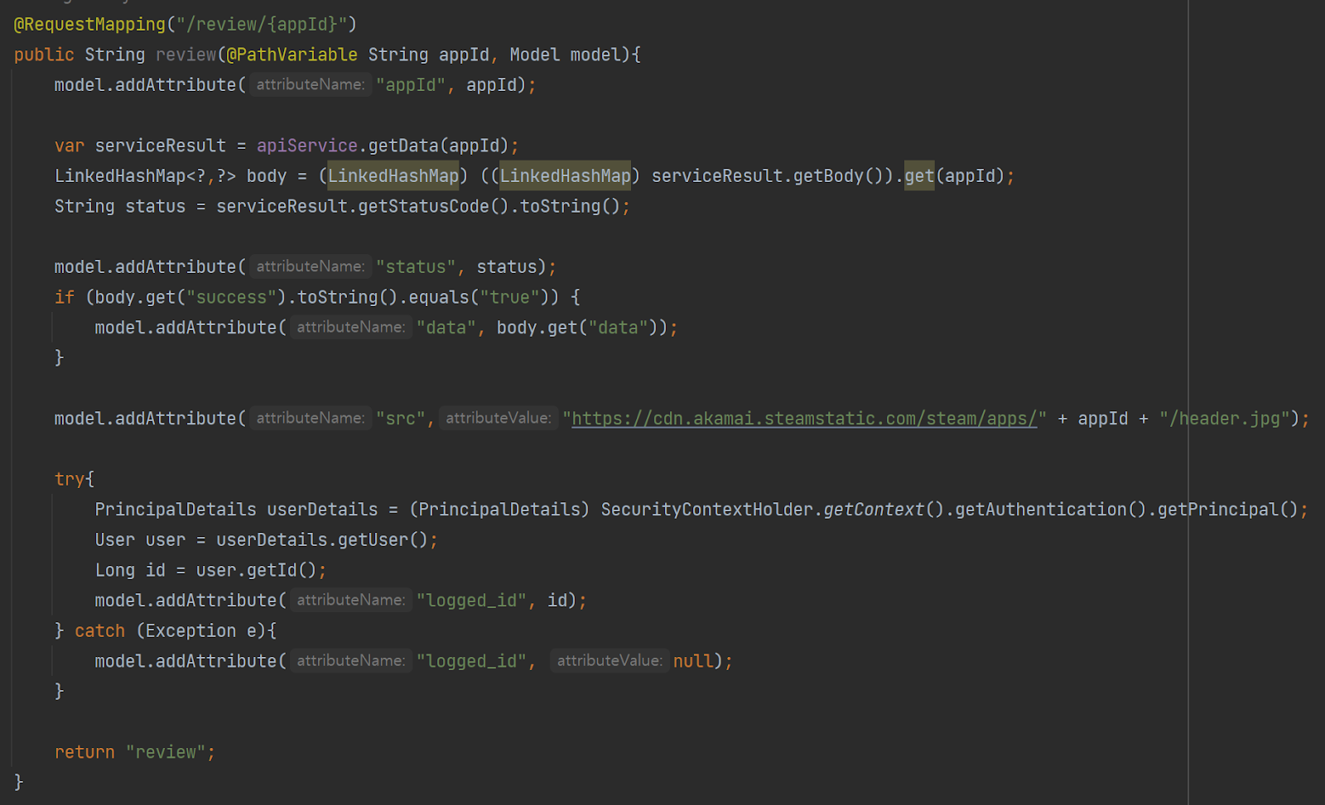
API 다루기
이정준
API 받아오기 - AppDetail
API 데이터를 백엔드(JAVA)에서 가져오고, 프론트에서 다루게 한다.
ApiService에서 처리하고, model에 필요한 값만 담아서 리턴

Slide 22
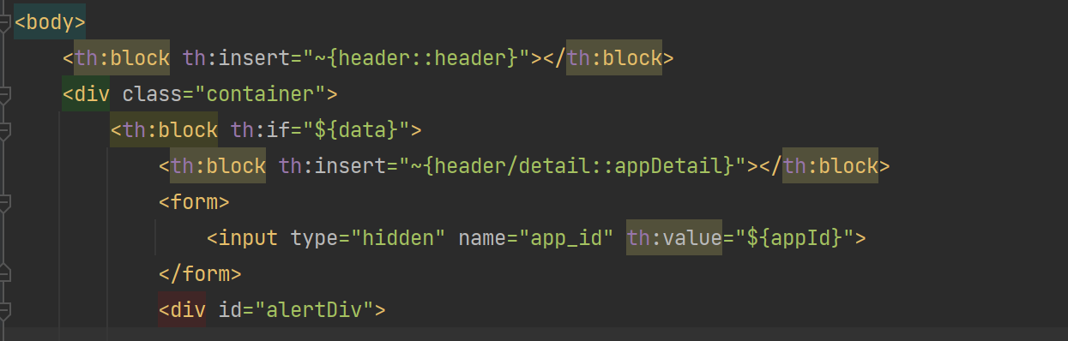
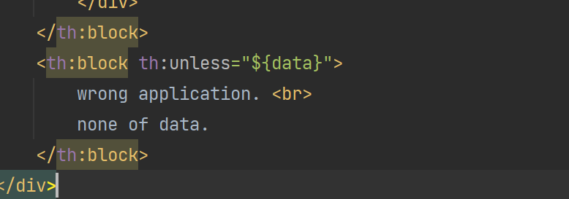
API 다루기
이정준
API 받아오기 - AppDetail
API 데이터를 백엔드(JAVA)에서 가져오고, 프론트에서 다루게 한다.
ApiService에서 처리하고, model에 필요한 값만 담아서 리턴
데이터가 없는 경우를 대비해 th:block 설정

Slide 23
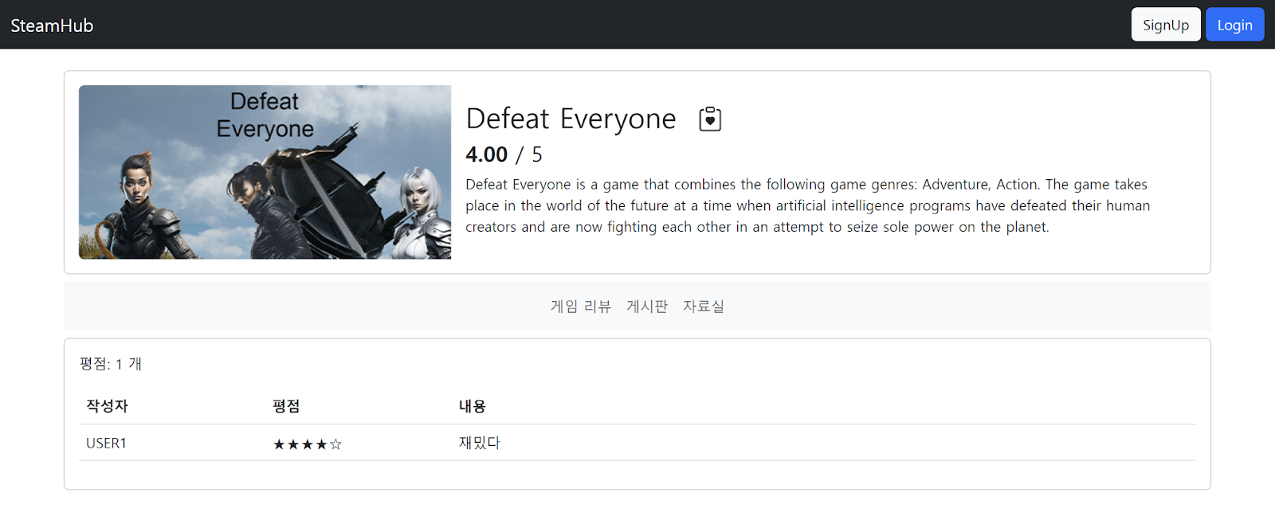
API 다루기
이정준
API 받아오기 - AppDetail
API 데이터를 백엔드(JAVA)에서 가져오고, 프론트에서 다루게 한다.

Slide 24

찜 목록에 추가 / 삭제
이정준
Wish List
App을 찜 목록에 추가하거나 삭제한다.
구현 기능
현재 찜하기 상태에 따라 아이콘 모양 결정
토글 형태로 작동하게 됨

Slide 25
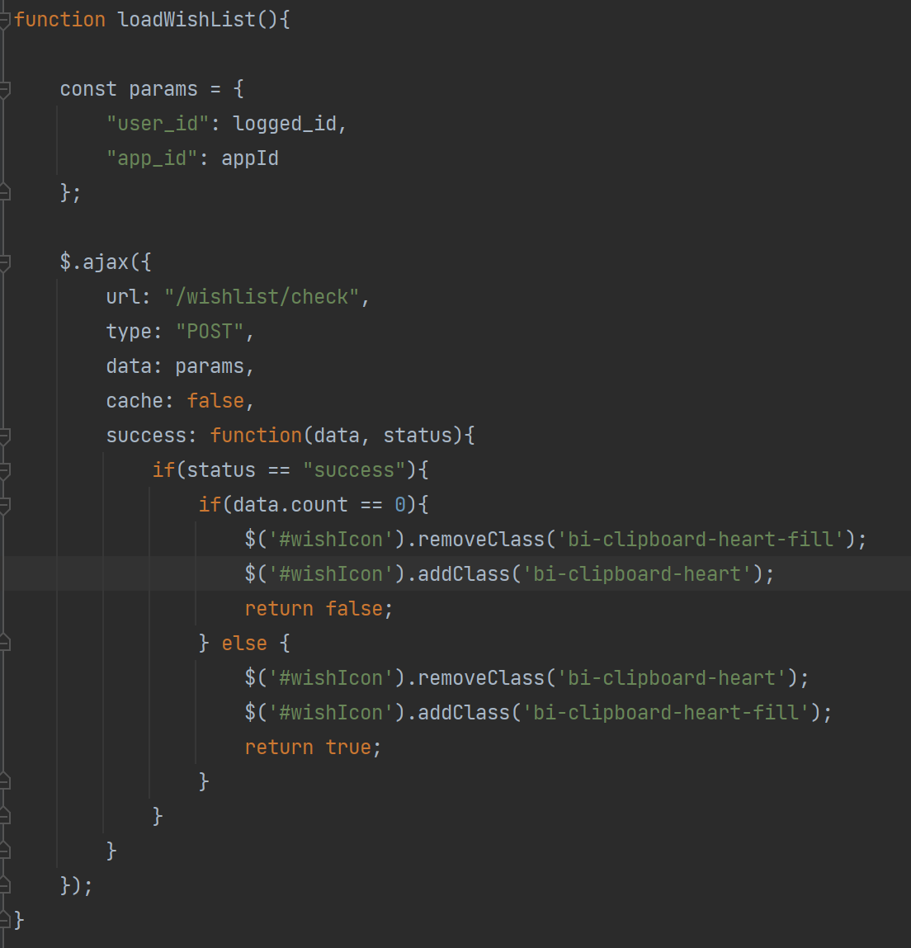
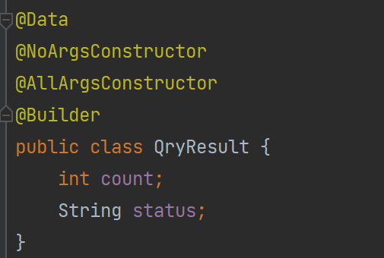
찜 목록에 추가 / 삭제
이정준
Wish List
App을 찜 목록에 추가하거나 삭제한다.
loadWishList()를 통해 아이콘 모양을 결정하도록 했다
data는 QryResult 도메인 객체이며, count를 통해 테이블에 해당 값이 있는지 개수를 세어 리턴해준다.

Slide 26
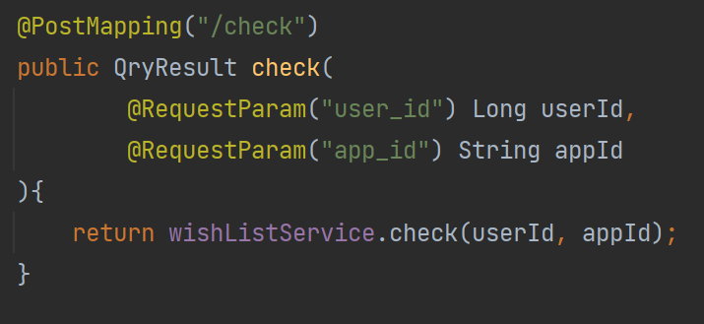
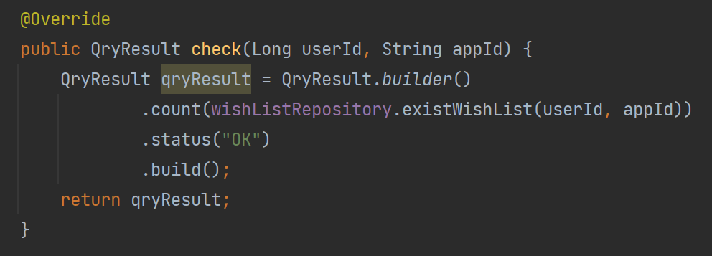
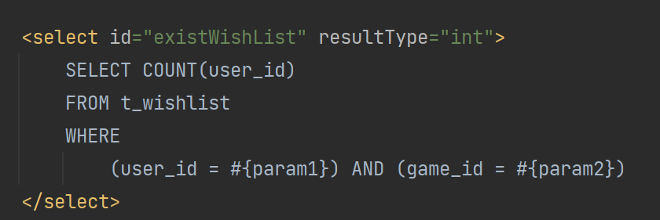
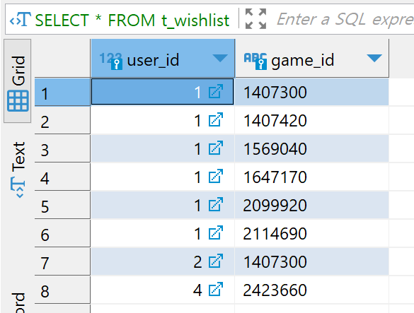
찜 목록에 추가 / 삭제
이정준
Wish List
App을 찜 목록에 추가하거나 삭제한다.
Controller
Service
Repository
Database

Slide 27
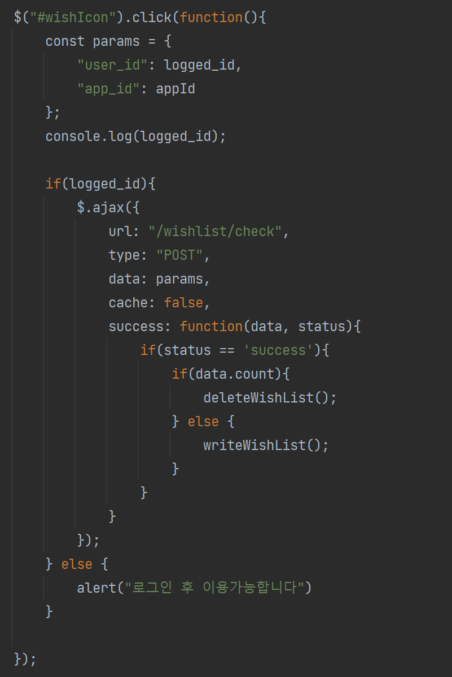
찜 목록에 추가 / 삭제
이정준
Wish List
App을 찜 목록에 추가하거나 삭제한다.
찜 목록 아이콘을 눌렀을 때 동작
우선 찜 목록에 있는지 확인 후 결과에 따라 테이블에 저장할 지, 삭제할 지 결정
지금은 로그인 되어있는 유저의 정보가 확실히 필요하므로, 초반에서 조건문으로 필터링 함
찜 목록 추가 삭제도 같은 구조이며, 삭제 시 한번 되묻기, DB작업 후 아이콘 로딩 등의 사소한 차이들이 존재
나머지 백엔드 코드도 check 과정과 동일하므로 생략

Slide 28
평점 보드 기능 구현
이정준
Review Board
게임에 평점과 평가를 남긴다
구현 기능
평가에 100자 제한 걸기
1~5의 평점을 정수로 남기고, 평균을 헤더에 출력
한 사람이 한 App에 남길 수 있는 리뷰는 1개로 한정
로그인을 해야만 작성 가능

Slide 29
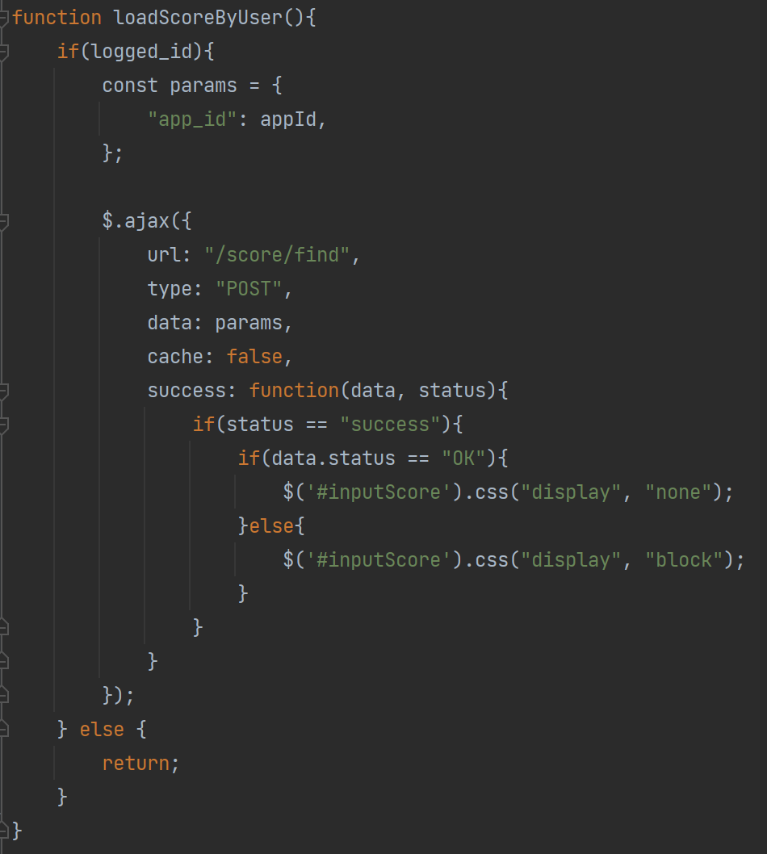
평점 보드 기능 구현
이정준
Review Board
게임에 평점과 평가를 남긴다
로그인 한 유저의 평점 글 있는지 확인하기
이 함수를 페이지 로딩 시 작동 시켜, 로그인 하지 않은 유저는 평점 작성 창 자체가 뜨지 않도록 설정

Slide 30
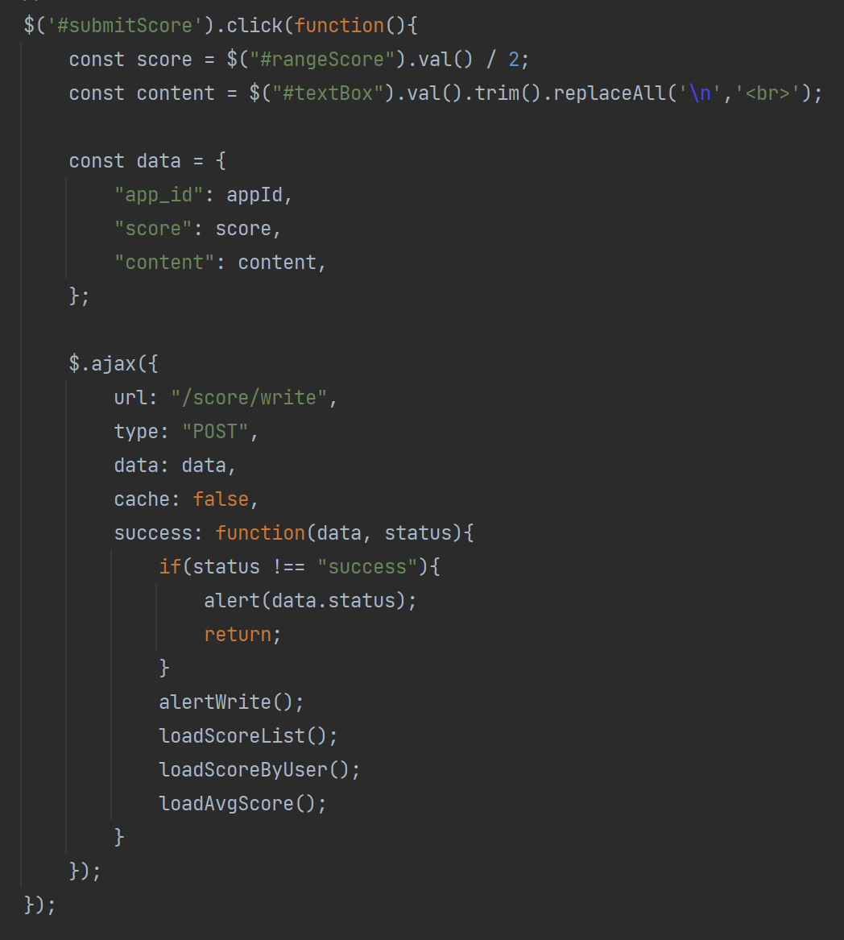
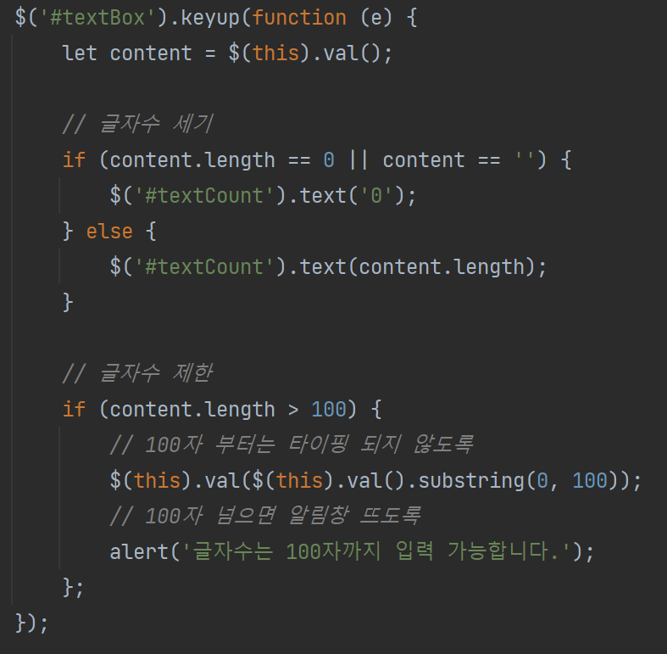
평점 보드 기능 구현
이정준
Review Board
게임에 평점과 평가를 남긴다
데이터 베이스에 등록하기
함수 끝부분에
목록
입력 창
평균 평점
을 재로딩 한다
100자 제한 코드

Slide 31
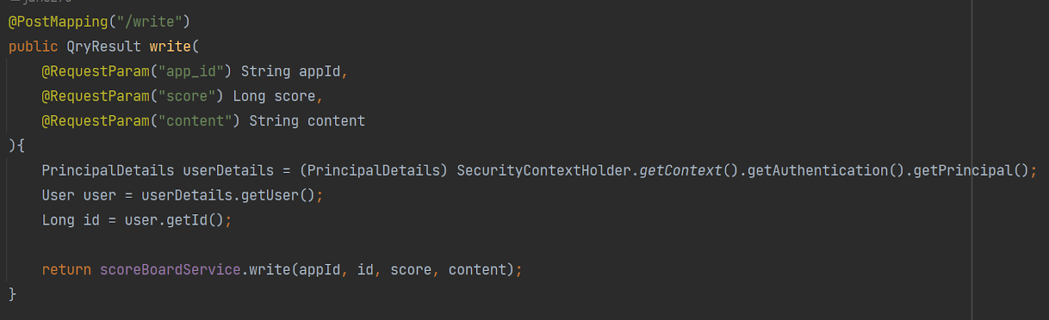
평점 보드 기능 구현
이정준
Review Board
게임에 평점과 평가를 남긴다
데이터베이스에 등록하기
로그인 유저의 정보는 위와 같이 컨트롤러에서 받아 옴
삭제도 동일한 알고리즘으로 동작

Slide 32
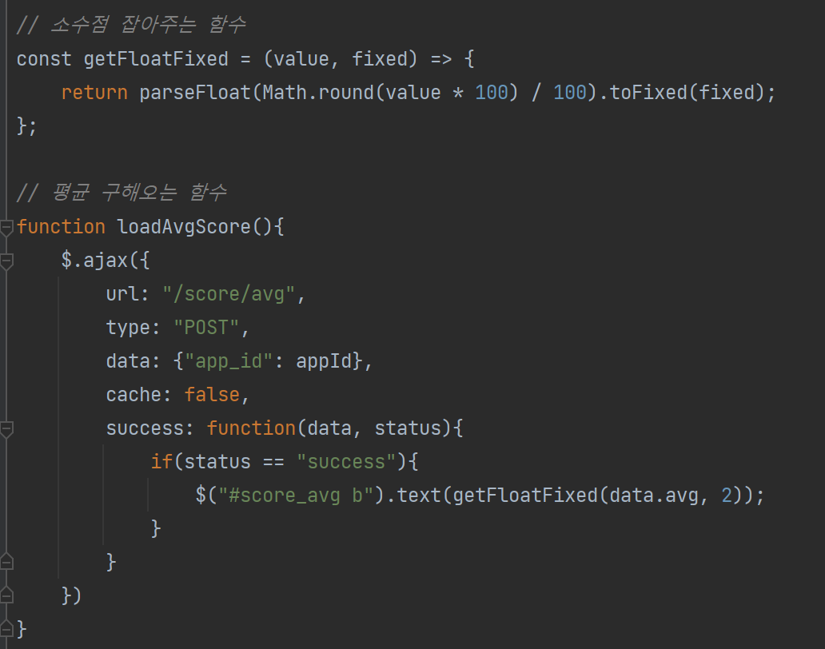
평점 보드 기능 구현
이정준
Review Board
게임에 평점과 평가를 남긴다
평균 평점 로딩하기
평균 값은 데이터 베이스에서 AVG함수를 사용해 구함
실수 값을 2자리까지 보이도록 반올림
첫 화면 로딩, 평점 등록 시, 평점 삭제 시 호출됨

Slide 33
게시판
Creating Board System
1. 게시판 목록
2. 게시물 작성
3. 게시물 추천
4. 댓글 작성
노승현

Slide 34
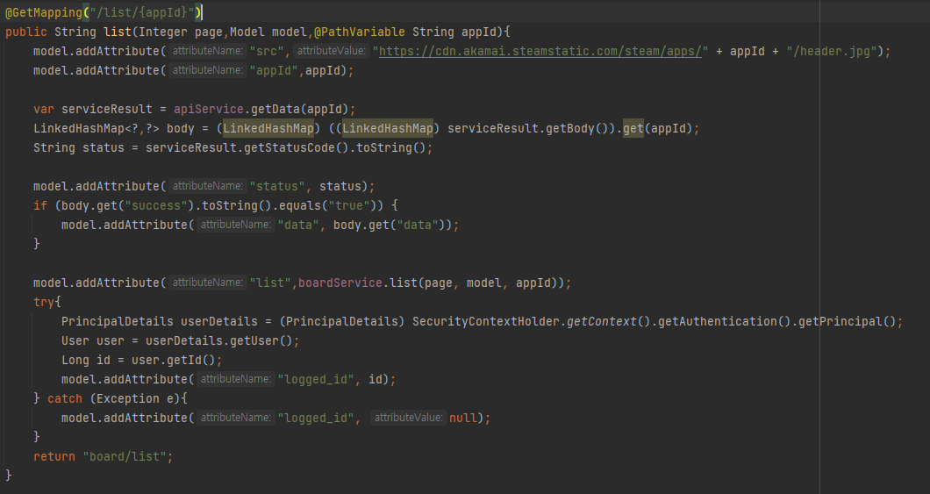
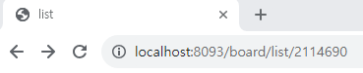
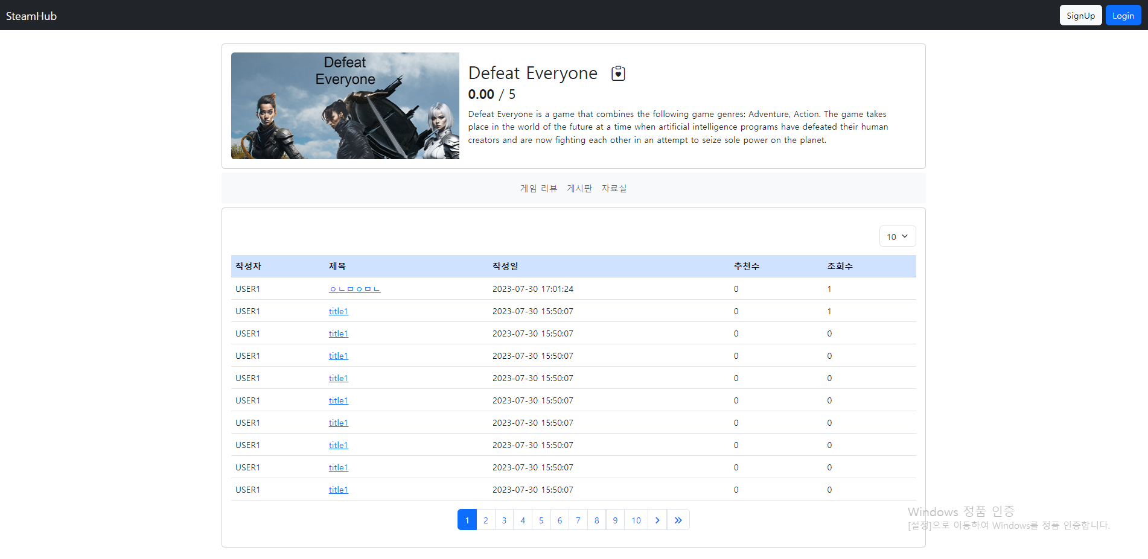
Creating Board System
노승현
게시판 목록
게시판에 목록을 불러온다
Controller
Web
url 뒤에 appId 값을 넣어 주소 설정을 하였습니다
Steam 게임 주소를 pathVariable을 사용해 appId 값을 받아와 해당하는 게임의 게시판을 불러옵니다.

Slide 35
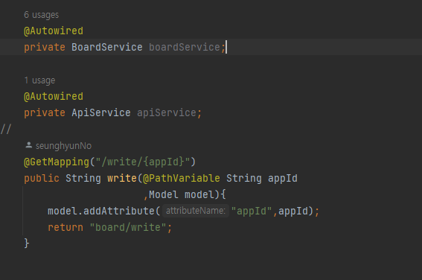
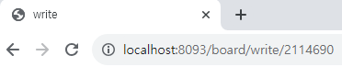
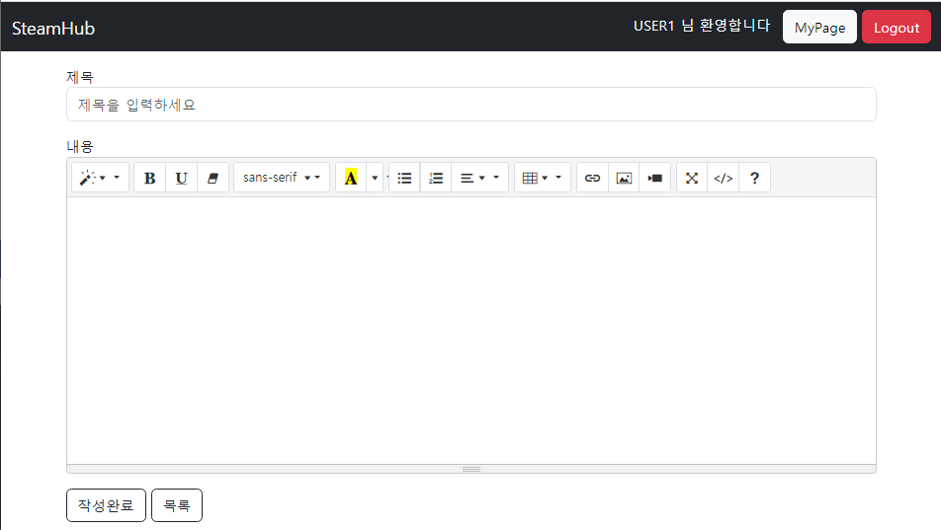
Creating Board System
노승현
게시판 글 작성
게시판에 게시글을 작성한다
Controller
Web
URL 설정 시 PathVariable 사용해 appId 값을 받아와 모델에 넘겨준다.
로그인 된 아이디만 작성 가능

Slide 36
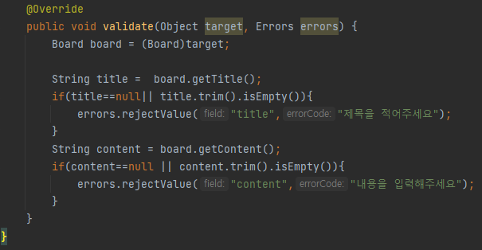
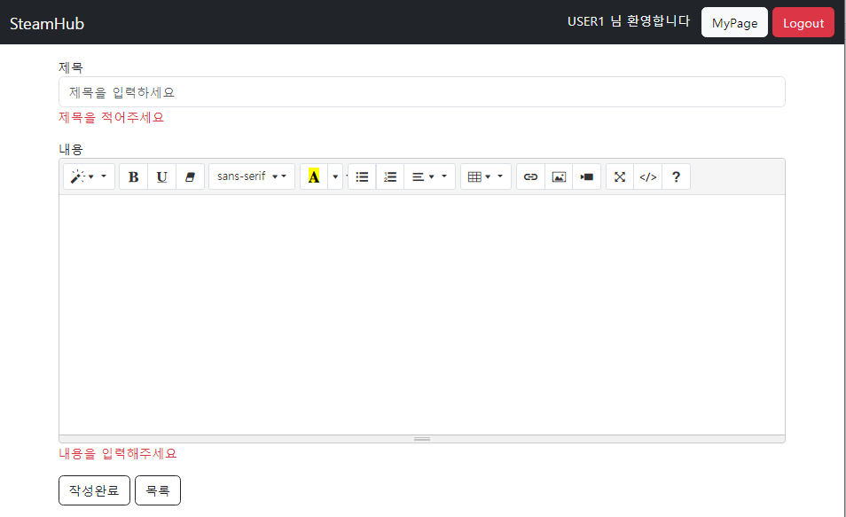
Creating Board System
노승현
게시판 글 작성
게시판에 게시글을 작성한다
Domain
Web
Validator를 이용해 해당 입력란을 작성하지 않을 시 알림을 뜨게 설정하였다

Slide 37
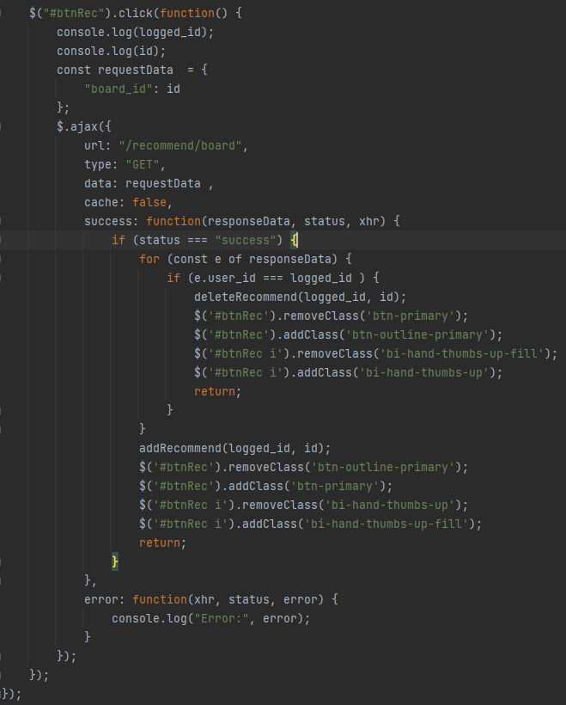
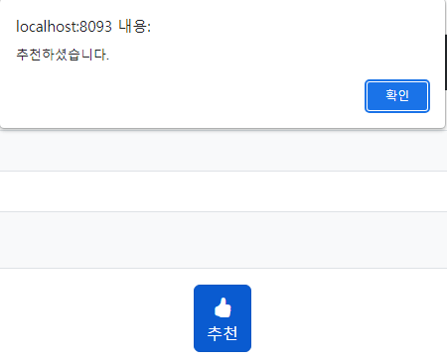
Creating Board System
노승현
게시글 추천 기능
게시글에 추천 기능을 사용한다.
JavaScript
Web
Ajax를 이용해 데이터를 받고 버튼 클릭 시 아이디 검증 후 deleteRecommend와 addRecommend가 작동한다

Slide 38
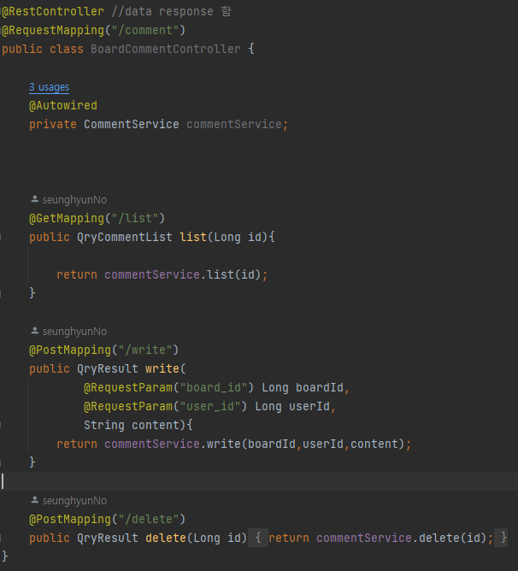
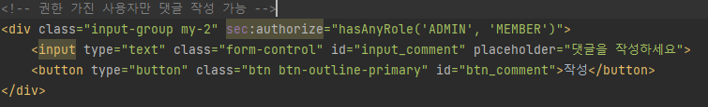


Creating Board System
노승현
게시글 댓글 작성
게시글에 댓글을 작성한다
Controller
HTML
권한을 가진 사용자만 댓글 작성 가능하도록 작성하였다.
JavaScript
user_id 와 board_id 값을 받아와 해당 글의 댓글을 작성 하도록 설정하였다.
댓글 내용이 없을 시 창을 띄워 알려준다.

Slide 39

자료실
04. Creating File Board System
01. 자료실 CRUD(Create, Read, Update, Delete)
02. 파일 업로드 & 다운로드
03. 게시글 추천 기능
04. 자료실 페이징(Paging)
강현수

Slide 40



04. Creating File Board System
강현수
자료실 CRUD
한 게임에 해당하는 appId를 받아와서 그 게임에 대한 자료 게시글을 작성한다. 또한, 작성시 게임 설명이 작성되었는지, 첨부파일의 유무를 검사한다.
Controller
Web
appId를 받아 모델에 값을 넘겨준다.
게임 설명 작성 과 첨부파일을 업로드한다.
작성시 게임 설명과 첨부파일의 유무를 확인한다.
작성한 글의 설명 과 파일,appId를 전달한다.
등록 실패시 작성한 설명을 redirect 한다.
게시글 등록 성공 알림이 나오면 DB에 저장이 된다.

Slide 41



04. Creating File Board System
강현수
자료실 CRUD
한 게임의 대한 자료 게시글 목록을 불러온다. 게시글 목록을 불러올 때 첨부파일의 유무를 기준으로 글을 불러온다. 로그인을 하지 않아도 접근이 가능하다.
Controller
Service
Web
게시글 목록을 불러온다.
*게시글 수정, 삭제 시 로그인 필요
appId별로 구분하여 해당 게임의 자료 게시글을 불러온다.
게시글 에 등록한 첨부파일 목록을 불러온다.
작성자 로그인 시, 수정 및 삭제 버튼 랜더링
관리자 로그인 시, 삭제 버튼 랜더링

Slide 42




04. Creating File Board System
강현수
자료실 CRUD
한 게임에 해당하는 appId와 게시글의 id를 받아와서 해당 게시글을 수정한다. 글 수정 시 게임 설명 부분이 비었는지 첨부파일이 있는지를 검사한다.
Controller
Web
appId와 fileBoard를 모델로 넘겨준다.
게임 설명 작성 과 첨부파일의 수정 사항을 업로드한다.
수정 시 게임 설명과 첨부파일의 유무를 확인한다.
수정한 글의 설명 과 파일,삭제된 파일,appId를 전달한다.
수정 실패 시 작성한 설명 및 업로드 되었던 파일을 redirect 한다.
게시글 수정 성공 알림이 나오면 DB에서 수정된다.

Slide 43




04. Creating File Board System
강현수
자료실 CRUD
게시글의 id를 받아와서 해당 게시글을 삭제한다.
Service
Web
클릭 시
팝업창 활성화
확인 버튼을 클릭하면 해당 게시물을 삭제한다.
게시글의 id를 받아와서 id의 해당하는 게시글을 찾아
해당 게시글의 파일을 모두 삭제 후 글을 삭제한다.
삭제 완료된 화면

Slide 44



04. Creating File Board System
강현수
파일 업로드 & 다운로드
파일과 게시글의id 유무검사후 확장자를 검사하여 다운로드를 가능하게 한다. 또한, 파일 다운로드시 다운로드 수 가 증가한다.
Controller
JavaScript
Web
파일 다운로드 전 화면
클릭
파일 다운로드 화면
id와 file의 유무를 검사하고
mimeType으로 파일의 유형을 알아내서
파일 이름으로 다운로드가 가능하게 한다.
파일 다운로드시 해당하는 게시물의
다운로드 수가 증가한다.
파일 다운로드 후 화면

Slide 45




04. Creating File Board System
강현수
게시글 추천 기능
userId 와 boardId를 데이터를 ajax로 넘겨서 추천 수를 증감한다.
JavaScript
userId와 boardId를 데이터로 넘겨서,
OR
추천 버튼이 클릭 되었을 때,
userId와 boardId를 데이터로 넘겨서
현재 이 게시글을 추천한 유저인지
확인하여 추천 수를 증감한다.
추천 수 증가
추천 수 감소
userId와 boardId를 데이터로 넘겨서
현재 게시글의 추천 개수를 보여준다.

Slide 46
04. Creating File Board System
강현수
게시글 추천 기능
userId 와 boardId를 데이터를 ajax로 넘겨서 추천 수를 증감한다.
Web
추천 버튼 클릭 전 화면
(추천 수 0, 추천 아이콘 투명 thumbs-up)
추천 버튼 클릭 후 화면
(추천 수 증가, 추천 아이콘 thumbs-up-fill)

Slide 47



04. Creating File Board System
강현수
자료실 페이징(Paging)
appId 별로 해당하는 게임에 자료 게시글을 읽어온다, 게시글의 총 개수와 표시할 게시글의 숫자를 결정할 수 있다.
Service
Web
페이지의 시작 과 끝을 설정하고 모델로 값을 넘겨준다.
자료실 게시물 목록 페이징 화면
Page수와 appId를 받아와서 Page 개수 검사 후,
해당 게임 자료실에 게시글이 없으면 fromRow를 0으로 설정한다.

Slide 48
VIEW
LJNK
소감
프로젝트 활동을 하며 느낀점

